Slide 2

Đồ án tốt nghiệp
Xây dựng hệ thống quản lý trung tâm luyện thi HC Education
GVHD: TS. Đỗ Quốc Huy
Sinh viên thực hiện: Trần Hồng Quý
MSSV: 20200515
Notes:
Kính thưa các thầy trong ban Hội đồng và các bạn,
Em tên là Trần Hồng Quý, MSSV : 20200515,
Sau đây em xin được trình bày đồ án tốt nghiệp với tiêu đề "Xây dựng hệ thống quản lý trung tâm luyện thi HC Education". Đồ án được sự hướng dẫn tận tình của tiến sĩ Đỗ Quốc Huy.

Slide 3
Nội dung đồ án
Giới thiệu đề tài
Phân tích yêu cầu
Công nghệ sử dụng
Xây dựng ứng dụng
Các giải pháp và đóng góp nổi bật
Kết luận và hướng phát triển
Notes:
Nội dung của bài thuyết trình của em bao gồm 6 phần:

Slide 4
1. Giới thiệu đề tài

Slide 5

Đặt vấn đề
HCE : trung tâm luyện thi với 2 cơ sở chính tại Hà Nội.
Đội ngũ nhân sự và số lượt học sinh tương đối nhiều.
Việc quản lý trung tâm bao gồm nhiều đầu việc.
Notes:
Em xin được trình bày phần 1. Giới thiệu đề tài
Như tên tiêu đề đã đề cập , HC Education hay viết gọn HCE là đơn vị có kinh nghiệm chuyên luyện thi chuyển cấp, ôn thi THPT Quốc Gia, bồi dưỡng các môn Toán – Văn – Anh – Lí – Hóa – Sinh từ lớp 1 đến lớp 12.
Hiện tại, trung tâm đang hoạt động với 2 cơ sở chính tại Văn Quán Hà Đông và Cự Khê, Thanh Oai, Hà Nội.
Trung tâm đang ngày mở rộng về quy mô với đội ngũ nhân sự từ 30 - 40 thành viên và số lượt học sinh tham gia học mỗi năm từ 150 - 200 lượt.
Việc phát triển của trung tâm đặt ra bài toán quản lý nhiều đầu việc cần hiệu quả, chính xác.

Slide 6
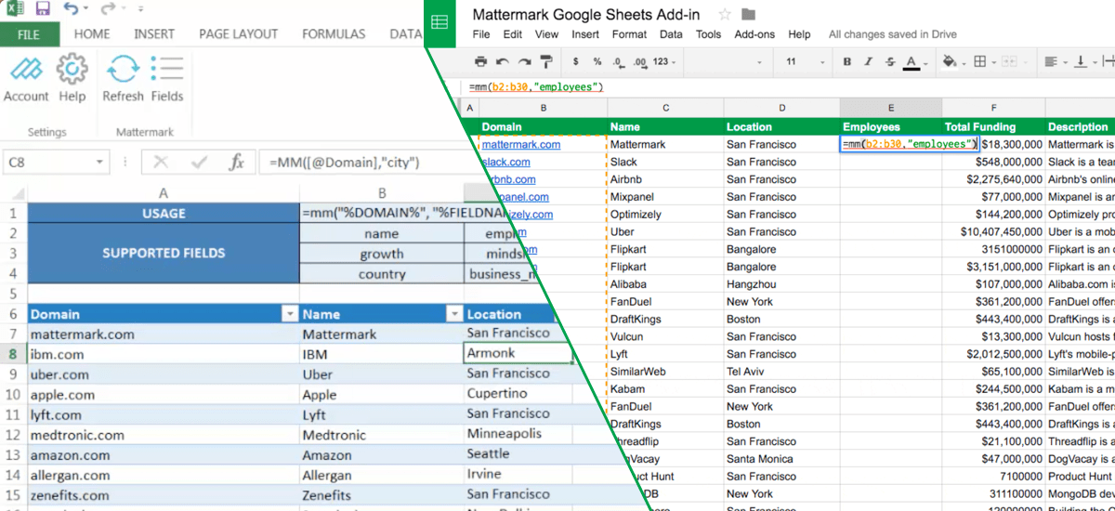
Đặt vấn đề
Quản lý các công việc bằng Excel và Google Sheets
=> Cần một giao diện trực quan và xử lý tìm kiếm dữ liệu.
Notes:
- Các công việc chính trong khâu quản lý bao gồm quản lý nhân sự, lớp học, lịch học,...
- Hiện nay, trung tâm đang tiến hành quản lý công việc thông qua các trang tính của Excel và Google Sheets.
- Đây là các ứng dụng hữu ích trong việc quản lý công việc văn phòng, tuy nhiên với số lượng bản ghi thông tinn ngày càng nhiều, việc tìm kiếm và xử lý dữ liệu sẽ gây khó khăn nhiều hơn.
- Từ đó đặt ra yêu cầu cần có một giao diện trực quan để tối ưu cho các công việc này.

Slide 7
Khảo sát hiện trạng
Bảng so sánh chức năng của Easy Edu và Foso Soft
✓: Giải quyết được ✗: Chưa đề cập/Chưa giải quyết
Tiêu Chí | Easy Edu | FosoSoft
Quản lý nhân sự | ✗ | ✓
Quản lý học sinh | ✓ | ✓
Quản lý lớp học | ✓ | ✓
Lịch học | ✓ | ✗
Quản lý cơ sở vật chất | ✗ | ✗
Điểm danh | ✓ | ✗
Học phí | ✗ | ✓
Lương | ✗ | ✗
Easy Edu: Easy Edu - Nền tảng quản trị giáo dục đào tạo
FosoSoft: Phần mềm quản lý khách hàng hiệu quả - FOSO (fososoft.vn)
Notes:
- Khảo sát trên thị trường phần mềm hiện nay, em thấy có Easy Edu và Foso Soft là hai trong các phần mềm quản lý đào tạo tại trung tâm phổ biến.
- Dựa trên các tiêu chi khảo sát, slide này trình bảng thống kê những điều đã hoặc chưa được giải quyết của 2 phần mềm.

Slide 8
Mục tiêu đề tài
Đánh giá chung:
Giao diện thân thiện.
Yêu cầu trả phí.
Chưa có sự tham gia của giáo viên, học sinh.
Mục tiêu đề tài: Xây dựng các chức năng theo tiêu chí khảo sát.
Phạm vi đề tài: Xây dựng hệ thống phục vụ việc quản lý HC Education.
Notes:
sau quá trình khảo sát hiện trạng, các phần mềm trên đều đáp ứng được các phần lớn các tiêu chí đề ra với giao diện trực quan đầy đủ, dễ thao tác.
Tuy nhiên đây đều là các sản phẩm trả phí với mức giá khá đắt đỏ.
Các sản phẩm tập trung chủ yếu vào vai trò quản lý trung tâm và kế toán, chưa có sự tham gia của giáo viên và học sinh.
Từ việc đặt vấn đề và khảo sát trên, đồ án của em được triển khai với mục tiêu xây dựng các chức năng cơ bản cần có để phục vụ việc quản lý trong phạm vi cụ thể là tại trung tâm HC Education.

Slide 9
2. Phân tích yêu cầu

Slide 10


Các chức năng chính – Phân hệ quản lý
Quản lý trung tâm
Quản lý thông tin lớp học
Quản lý thông tin giáo viên
Quản lý thông tin trợ giảng
Quản lý thông tin học sinh
Quản lý thông tin phòng học
Quản lý lịch học
Kế toán
Quản lý lương giáo viên
Quản lý lương trợ giảng
Quản lý học phí
Notes:
Tiếp theo đây, em xin đi vào phần 2 khảo sát yêu cầu.
Hệ thống của em hoạt động với sự tham gia của 2 phân hệ chính là phân hệ quản lý và phân hệ người dùng.
Phân hệ quản lý gồm quản lý trung tâm và kế toán.
- Quản lý trung tâm có các chức năng chính bao gồm quản lý nhân sự/ học sinh, quản lý lớp học/ lịch học và phòng học.
- Về vai trò kế toán, họ sẽ có nhiệm vụ quản lý doanh thu bao gồm lương/học phí.

Slide 11


Các chức năng chính – Phân hệ người dùng
Giáo viên/Trợ giảng
Xem thông tin lương
Xem thông tin lịch dạy
Điểm danh buổi học
Cập nhật tài liệu (*)
Nhận xét học sinh (*)
Học sinh
Xem thông tin lịch học
Xem thông tin học phí
Đóng học phí
Chú thích: (*) - chức năng của riêng giáo viên
Notes:
Đối với phân hệ người dùng là các thầy cô giáo, trợ giảng và các bạn học sinh.
- Giáo viên/ trợ giảng có thể truy cập hệ thống để xem thông tin lương, thông tin lịch dạy và điểm danh các buổi học.
- Giáo viên có thể cập nhật các tài liệu cho buổi học và nhận xét học sinh.
- Về phía học sinh, khi tham gia hệ thống, các bậc phụ huynh sử dụng tài khoản được cung cấp để xem thông tin lịch học, học phí và tiến hành đóng học phí trên website.

Slide 12
3. Công nghệ sử dụng

Slide 13






Công nghệ sử dụng
Front-end
Back-end
Database
Notes:
Sang đến phần 3. Công nghệ sử dụng.
Em sử dụng thư viện ReactJS kết hợp Material UI hỗ trợ hàng ngàn components giúp việc xây dựng giao diện Front-end hiệu quả.
Thư viện Redux-toolkit giúp quản lí trạng thái ứng dụng dễ dàng hơn.
Phần Back-end, em sử dụng framework ExpressJS trên nền tảng NodeJs phục vụ việc xây dựng web và các API mạnh mẽ và nhanh chóng.
Cơ sở dữ liệu mongoDB - là một cơ sở dữ liệu NoSQL mã nguồn mở, giúp dễ dàng mở rộng và xử lý các dữ liệu phi cấu trúc.

Slide 14
4. Xây dựng ứng dụng
Notes:
Chuyển tiếp sang phần 4. Xây dựng ứng dụng

Slide 15
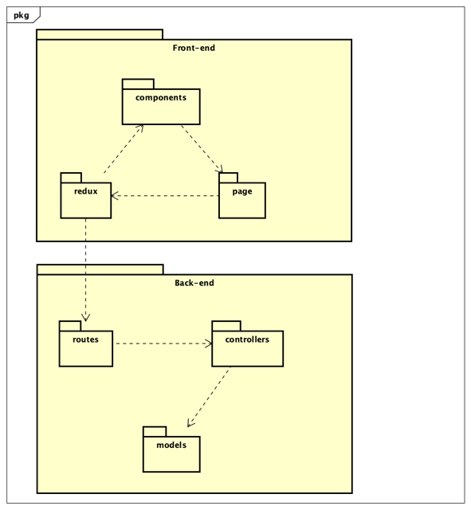
Biểu đồ phụ thuộc gói tổng quan
Notes:
Về kiến trúc phần mềm, hệ thống được triển khai theo mô hình MVC.
Chi tiết biểu đồ phụ thuộc gói tổng quan được thể hiện ở hình trên đây.
Về phía thư mục Front-end, sẽ bao gồm 3 gói chính.
components là gói chứa các thành phần được tái sử dụng nhiều lần để tạo ra giao diện là các trang trong gói page.
redux là gói xử lý việc kết nối axios với server qua giao thức http và quản lý trạng thái của ứng dụng.
Phía back-end cũng gồm 3 gói chính.
model là nơi định nghĩa các lược đồ ánh xạ từ cơ sở dữ liệu MongoDB để truy xuất và xử lý dữ liệu dễ dành hơn.
phần logic nghiệp vụ được xử lý tại gói controllers, và tại gói route sẽ định nghĩa các đường dẫn URL và phương thức HTTP mà ứng dụng sẽ phản hồi.

Slide 16
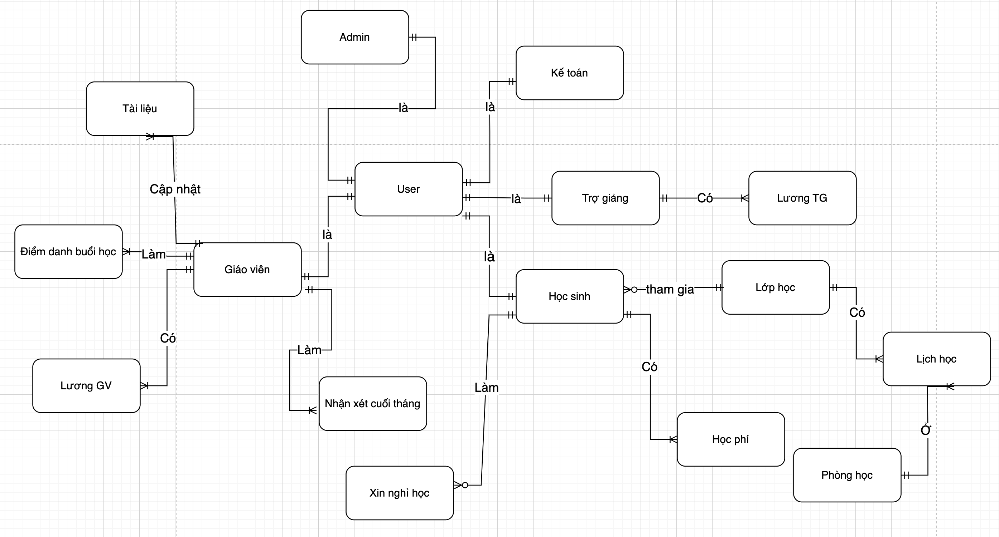
Sơ đồ thực thể liên kết
Notes:
Biểu đồ trên slide tiếp theo là sơ đồ thực thể liên kết của hệ thống với các thực thể chính và mối quan hệ giữa các thực thể.

Slide 17
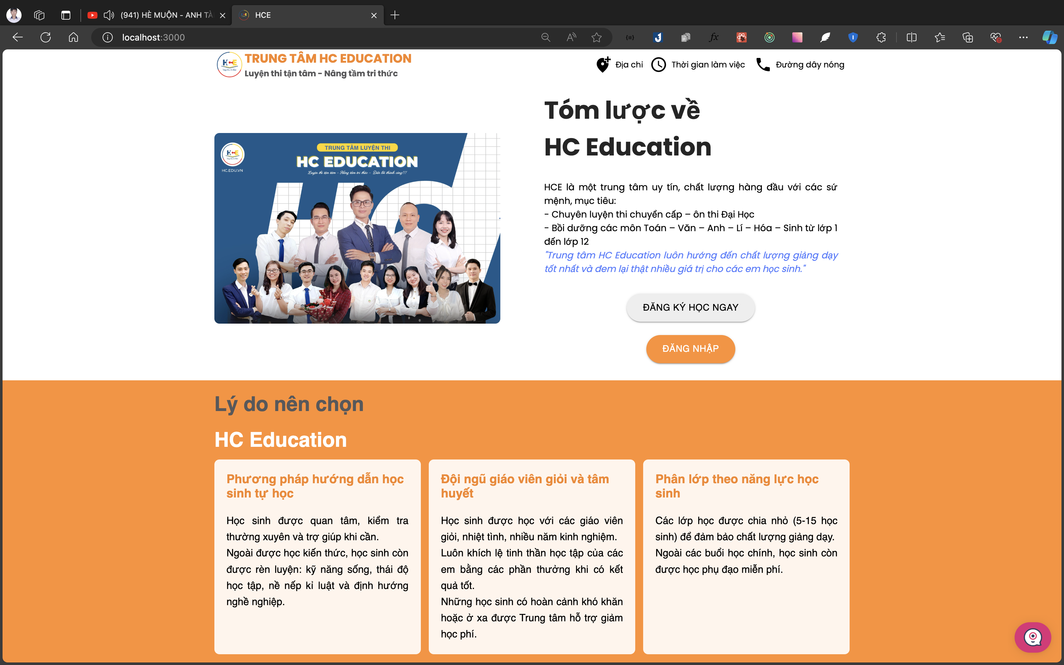
Kết quả cài đặt
Màn hình Landing Page
Notes:
Sau quá trình thiết kế và cài đặt ứng dụng, phần tiếp theo em xin demo một số giao diện đã đạt được.
Đây là màn hình Landing page khi một người dùng truy cập vào đường link trang web.
Màn hình giới thiệu ngắn gọn, xúc tích về thông tin trung tâm, các lí do nên lựa chọn học tại đây và giới thiệu các thầy cô tiêu biểu đang làm việc tại trung tâm.

Slide 18
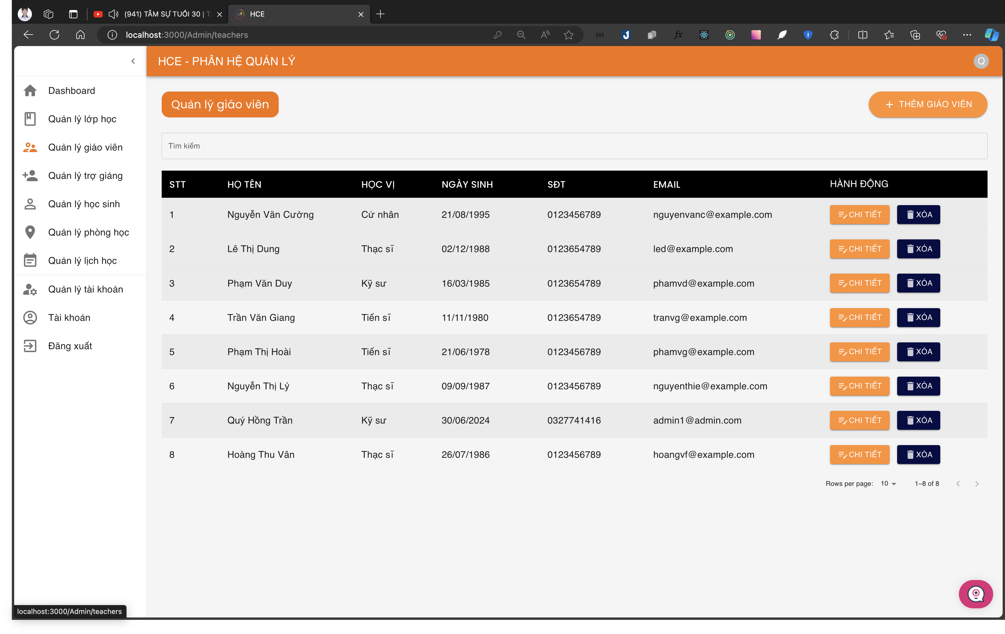
Kết quả cài đặt
Màn hình Quản lý nhân sự/ học sinh (Role: Quản lý trung tâm)
Notes:
- Màn hình quản lý giáo viên khi đăng nhập với vai trò Quản lý trung tâm. giao diện bao gồm danh sách các giáo viên tại trung tâm,
- quản lý có thể giới hạn số bản ghi hiển thị với tuỳ chọn của bảng là 5-10-25-100, hoặc sắp xếp danh sách theo thứ tự tănng dần hoặc giảm dần của từng cột.

Slide 19
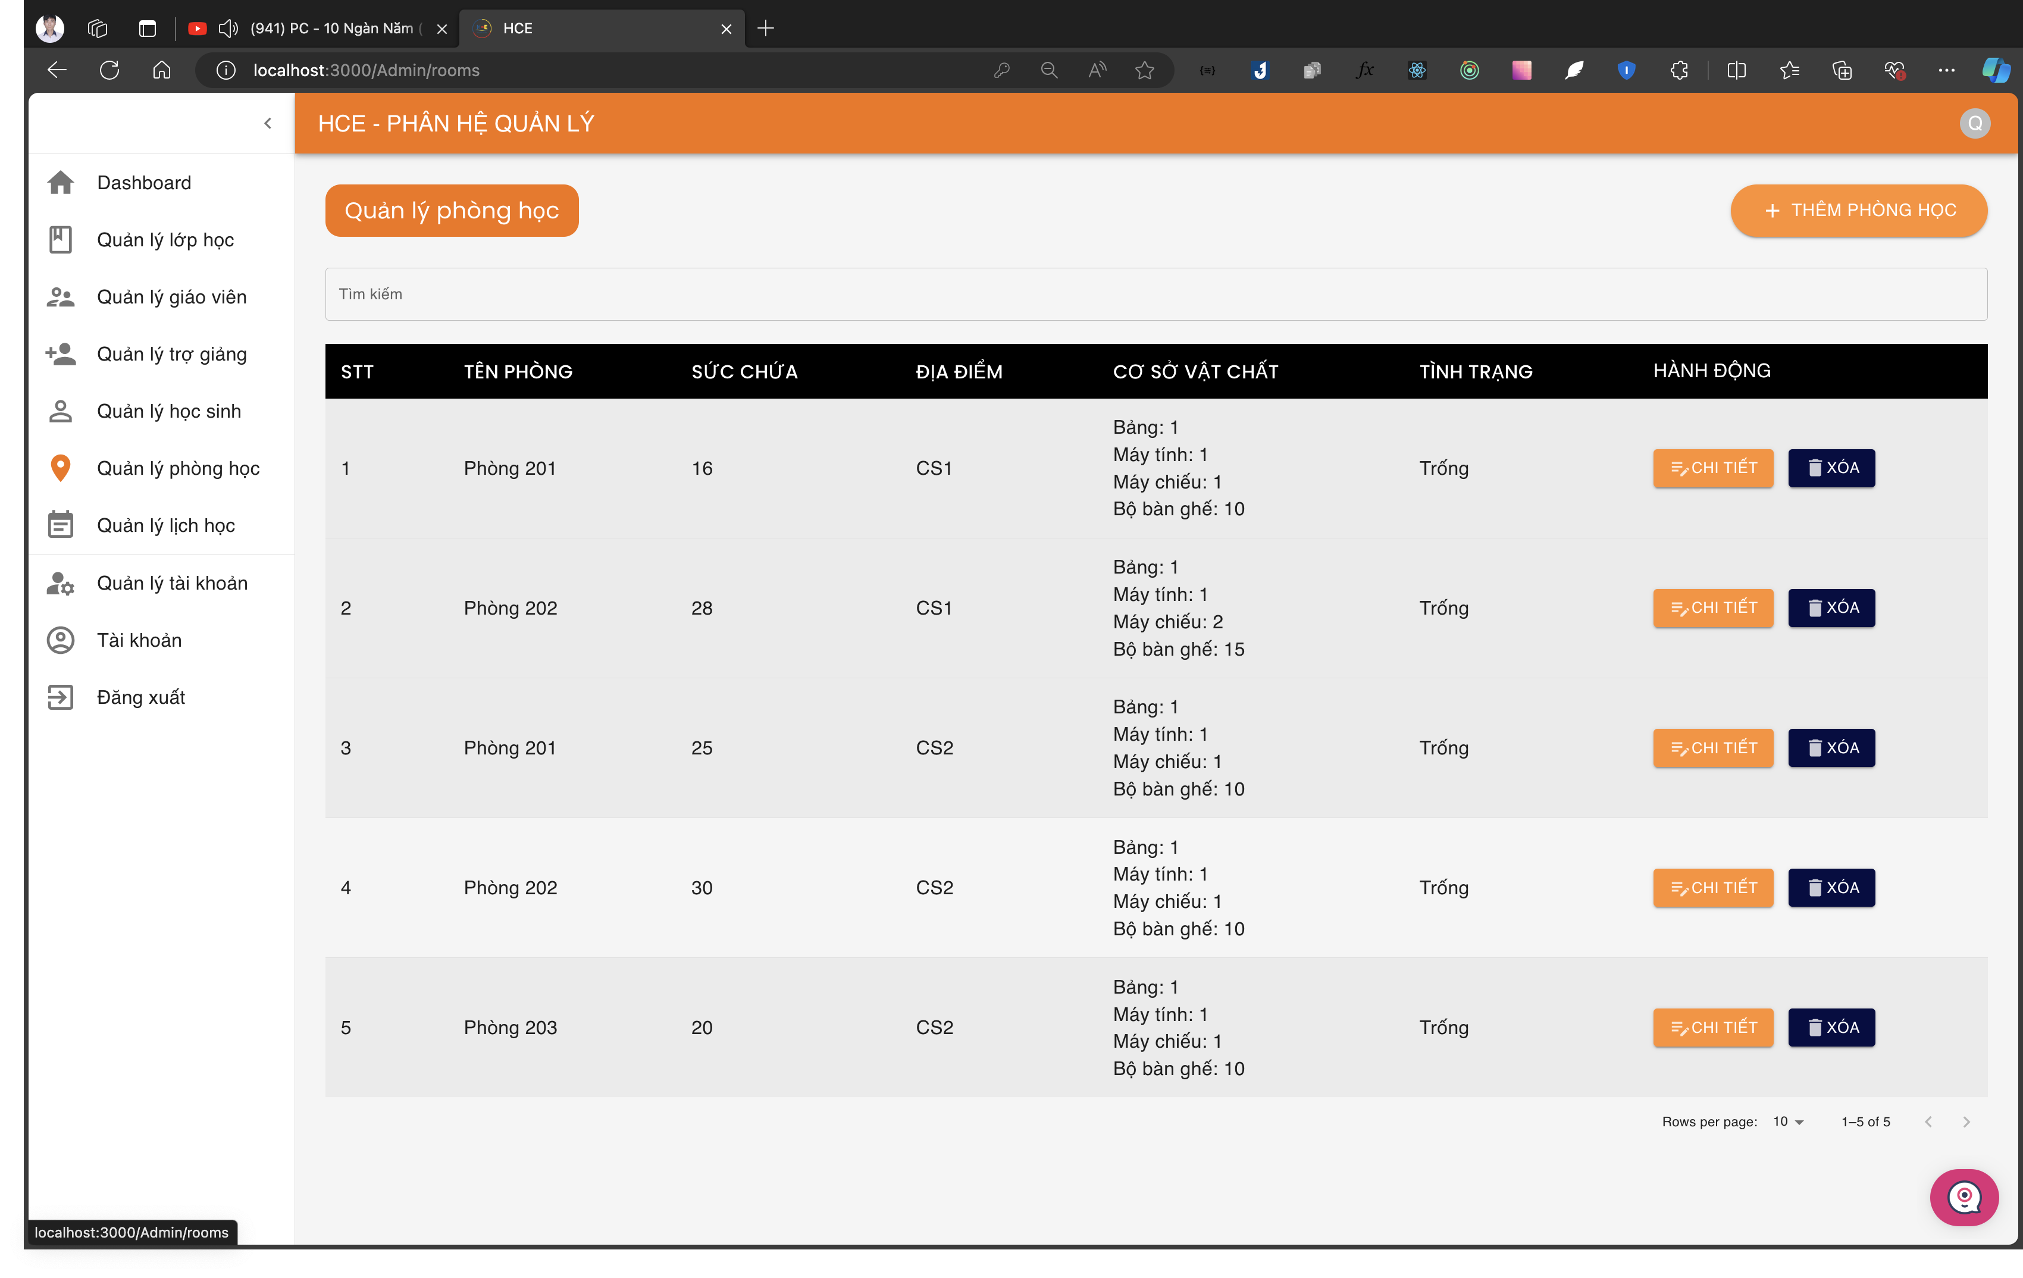
Kết quả cài đặt
Màn hình Quản lý phòng học (Role: Quản lý trung tâm)
Notes:
Màn hình Quản lý phòng học khi đăng nhập thành công với vai trò Quản lý trung tâm.
Tại giao diện này, quản lý có thể nắm được thông tin các phòng học hiện tại. Cột tình trạng thể hiện trạng thái trốnng hoặc đang được sử dụng cho các tiết học ở thời điểm truy cập.

Slide 20
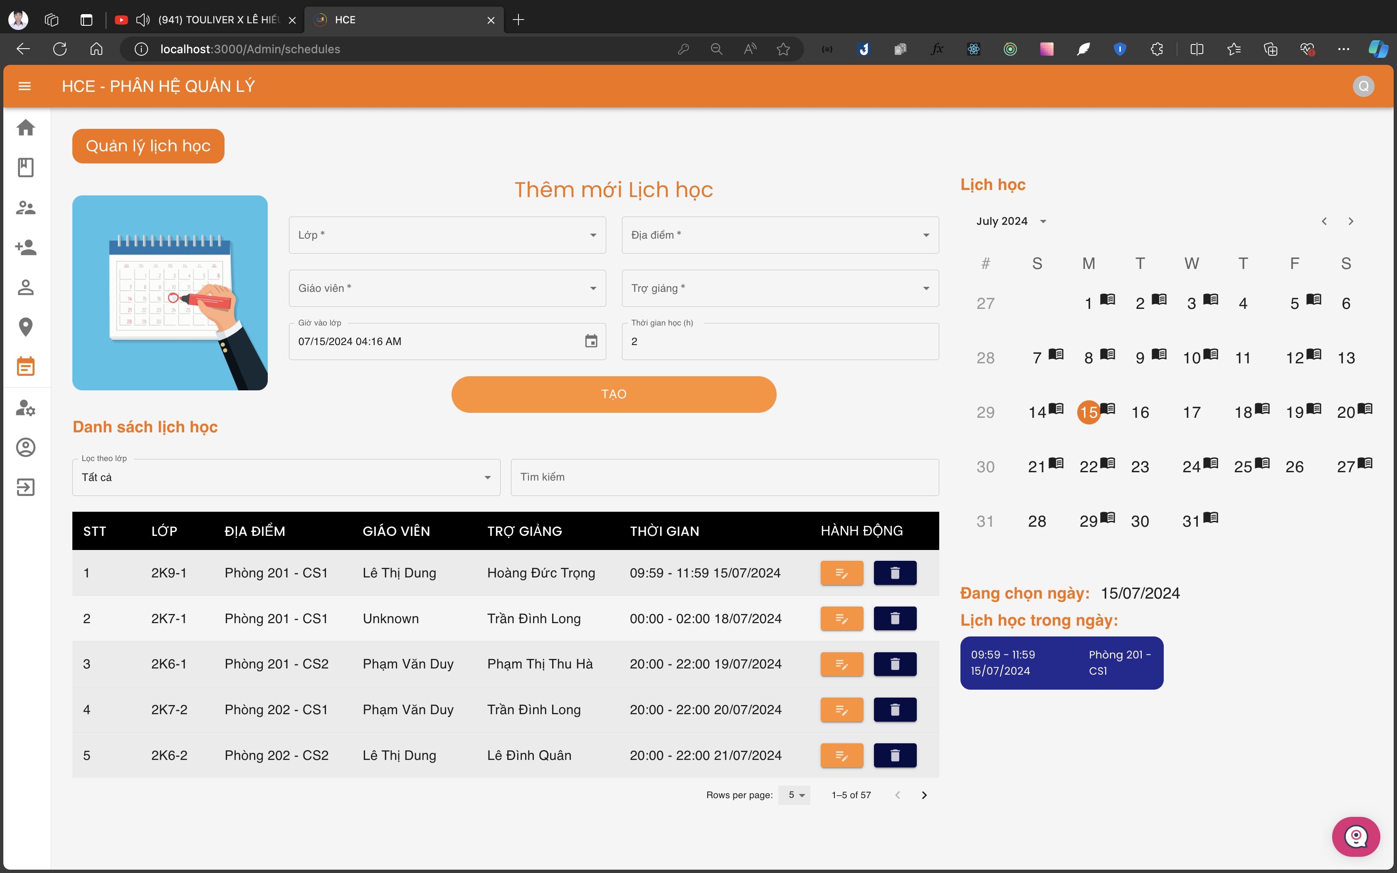
Kết quả cài đặt
Màn hình Quản lý lịch học (Role: Quản lý trung tâm)
Notes:
Tiếp theo đây là màn hình Quản lý lớp học của Quản lý trung tâm.
- Màn hình sẽ hiển thị danh sách các lịch học của trung tâm. Phía bên phải màn hình là lịch biểu đánh dấu các ngày đã có ca dạy.
Ta có thể chọn ngày để hiển thị các ca dạy trong ngày đó.
Việc tạo mới lịch học được xử lý thủ công, và có kiểm tra trùng lặp với thông tin thời gian, lớp học, nhân sự, địa điểm khi gửi lên hệ thống

Slide 21
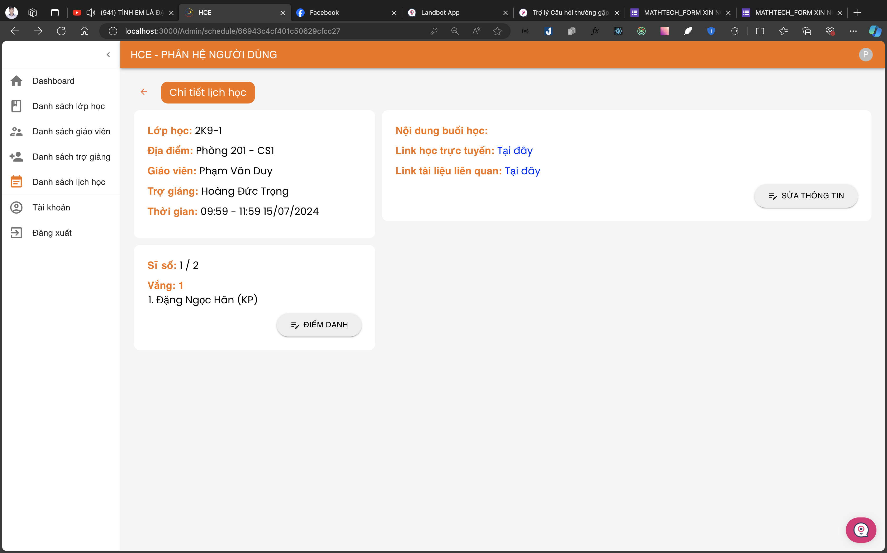
Kết quả cài đặt
Màn hình Quản lý buổi học (Role: Giáo viên/Trợ giảng)
Notes:
Sau khi tạo lịch học, giáo viên có thể xem được thông tin lịch học tại màn hình Danh sách lịch học, xem chi tiết.
Giáo viên có thể cập nhật điểm danh lớp học hoặc them thông tin về buổi học.
Giáo viên điểm danh trong ca học, với những học sinh vắng không phép sẽ được gửi lên cho quản lý trung tâm xử lý theo dõi và liên hệ, làm việc với phụ huynh.
Học sinh cũng muốn xin nghỉ học có thể đăng ký nghỉ học theo buổi và phải thực hiện trước khi thời gian học bắt đầu.

Slide 22
5. Giải pháp và đóng góp nổi bật
Tăng lượng người dùng biết đến trung tâm
Chức năng thêm học phí/thêm lương
Notes:
Để tiếp tục bài thuyết trình, em xin trình bày sang phần 5. Giải pháp và đóng góp nổi bật.
Em xin đi vào đóng góp thứ nhất: Tăng lượng người dùng biết đến trung tâm.

Slide 23

Tăng lượng người dùng biết đến trung tâm
Vấn đề:
Giới thiệu trung tâm?
Phụ huynh tìm kiếm?
Tương tác với phụ huynh
Giải pháp:
Xây dựng Landing Page
Tích hợp chatbot trả lời tự động thông tin.
Notes:
hiện nay, việc quảng bá trung tâm HCE chủ yếu qua các kênh FB, hội nhóm,... Các bạn nhân viên sales tìm kiếm khách hàng thông qua việc đăng bài, inbox trực tiếp cho các khách hàng bày tỏ cảm xúc vào bài viết.
Tệp học sinh hiện tại chủ yếu là các bạn HS ở KĐT gần với địa chỉ cơ sở. Chưa có kênh thông tin đủ lớn để phụ huynh tìm kiếm.
Từ vấn đề trên, em đưa ra giải pháp xây dựng trang Landing Page để tạo thêm một kênh thông tin tìm kiếm dành cho các phụ huynh.
Trang web có tích hợp chatbot trả lời tin nhắn tự động để tương tác với các phụ huynh hoặc học sinh muốn đăng ký khoá học.

Slide 24

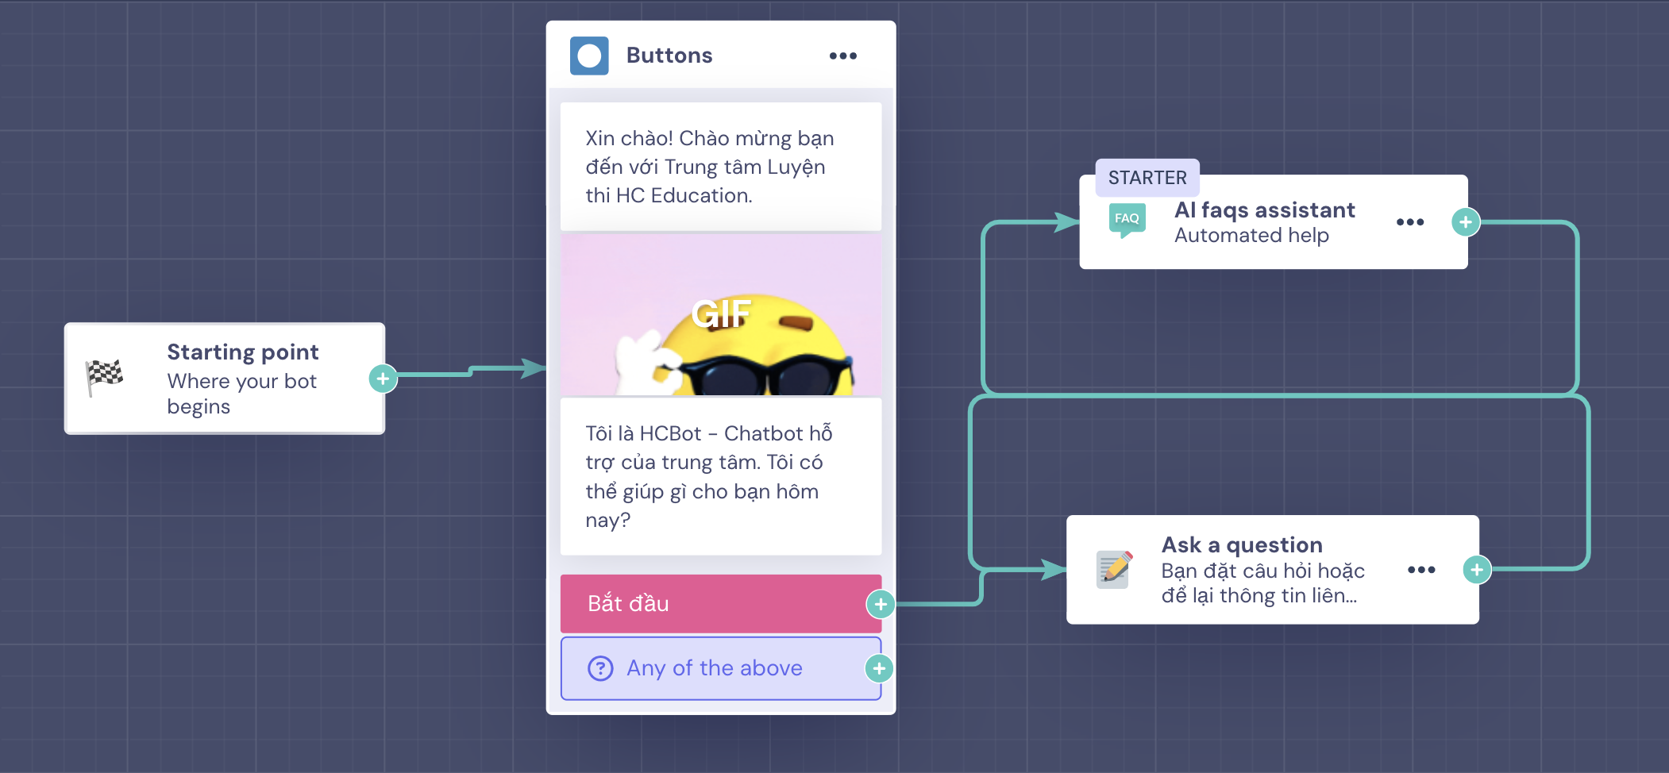
Tăng lượng người dùng biết đến trung tâm
Lựa chọn nền tảng Landbot.
Mô tả luồng xử lý
AI Chatbot Generator for Conversational Experiences | Landbot
Notes:
Em lựa chọn tích hợp Lanbot - là một nền tảng chatbot không cần mã hóa, cho phép người dùng tạo ra các chatbot trực quan để tương tác với khách hàng.
Landbot hỗ trợ tự động hóa quy trình kinh doanh, cải thiện dịch vụ khách hàng và tăng cường trải nghiệm người dùng.
Nền tảng này cung cấp các công cụ kéo-thả dễ sử dụng, giúp xây dựng các kịch bản hội thoại và tích hợp chatbot vào trang web,
một cách nhanh chóng và hiệu quả.
Dưới đây là luồng xử lý đơn giản của chatbot đang được tích hợp vào hệ thống.

Slide 25
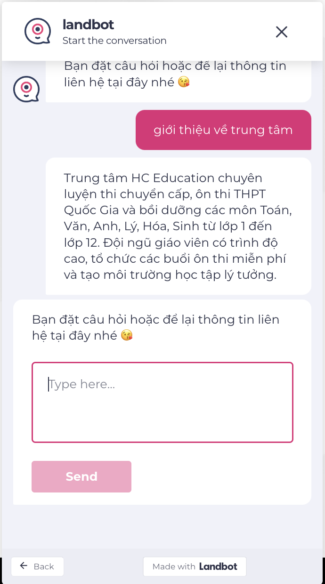
Tăng lượng người dùng biết đến trung tâm
Giao diện Chatbot
Notes:
Kết quả đạt được là giao diện Chatbot trong slides này.
Người dùng sẽ đặt câu hỏi về trung tâm thông qua ô input hiển thị.
Sau khi nhận được câu hỏi, phía trợ lý AI faqs sẽ tìm kiếm thông tin câu hỏi bên trong một tệp văn bản đã được feed từ trước,
và sinh câu trả lời tự động cho khách hàng.

Slide 26
Chức năng thêm học phí/thêm lương
Vấn đề:
Cập nhật, tìm kiếm các khoản thu chi
Lỗi khi nhập liệu
Giải pháp:
Xác minh các khoản thu, chi thông qua tương tác học sinh (phụ huynh) với kế toán.
Notes:
Tiếp theo, em xin trình bày sang đóng góp thứ hai là chức năng thêm học phí, thêm lương.
Như đề cập ở những slide trước, khi sử dụng trang tính sẽ gây khó khăn cho việc cập nhật hoặc tìm kiếm các khoản thu chi nếu số lượng bản ghi ngày càng lớn.
Sai sót khi nhập liệu nhiều cột thông tin sẽ gây mất thời gian và ảnh hưởng trực tiếp đến trung tâm.
Để giải quyết vấn đề trên, em đưa ra giải pháp xác minh các khoản thu, chi tương tác giữa phụ huynh và kế toán để cập nhật chính xác và tự động khoản thu chi.

Slide 27
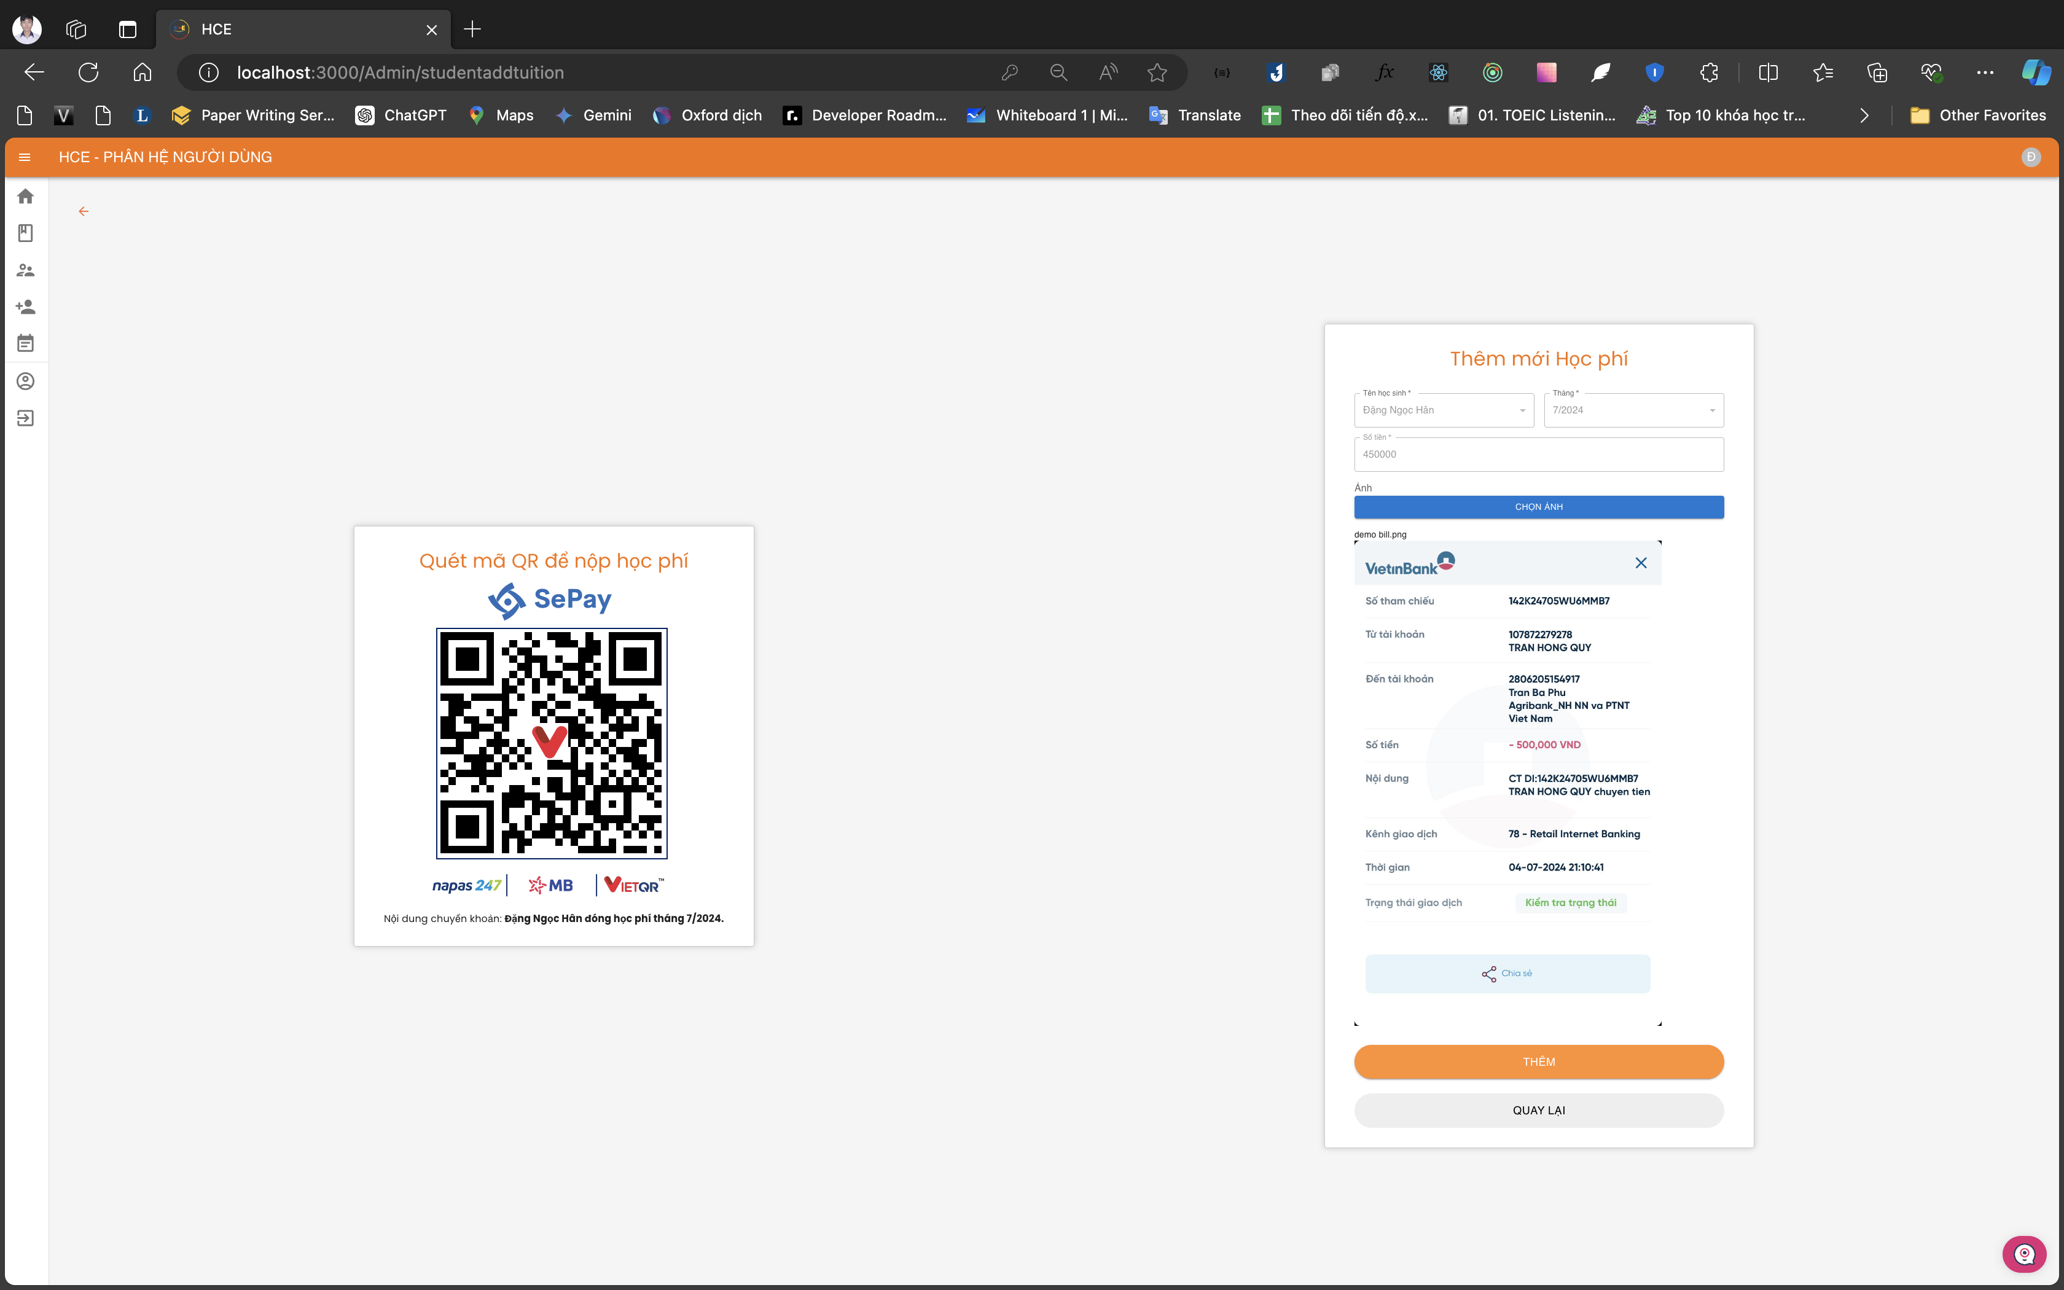
Chức năng thêm học phí/thêm lương
Màn hình Thêm minh chứng học phí (Role: Học sinh)
Notes:
Sau đây, là màn hình hiển thị thêm minh chứng học phí của hoc sinh. Học sinh hoặc phụ huynh tiến hành lựa chọn tháng cần đóng học, sau đó tiến hành quét QR theo hướng dẫn về nội dung chuyển khoản.
hoàn tất chuyển khoản, phụ huynh cập nhật hình ảnh minh chứng lên hệ thống. Trạng thái học phí tháng đó của học sinh sẽ chuyển thành đang chờ duyệt.

Slide 28
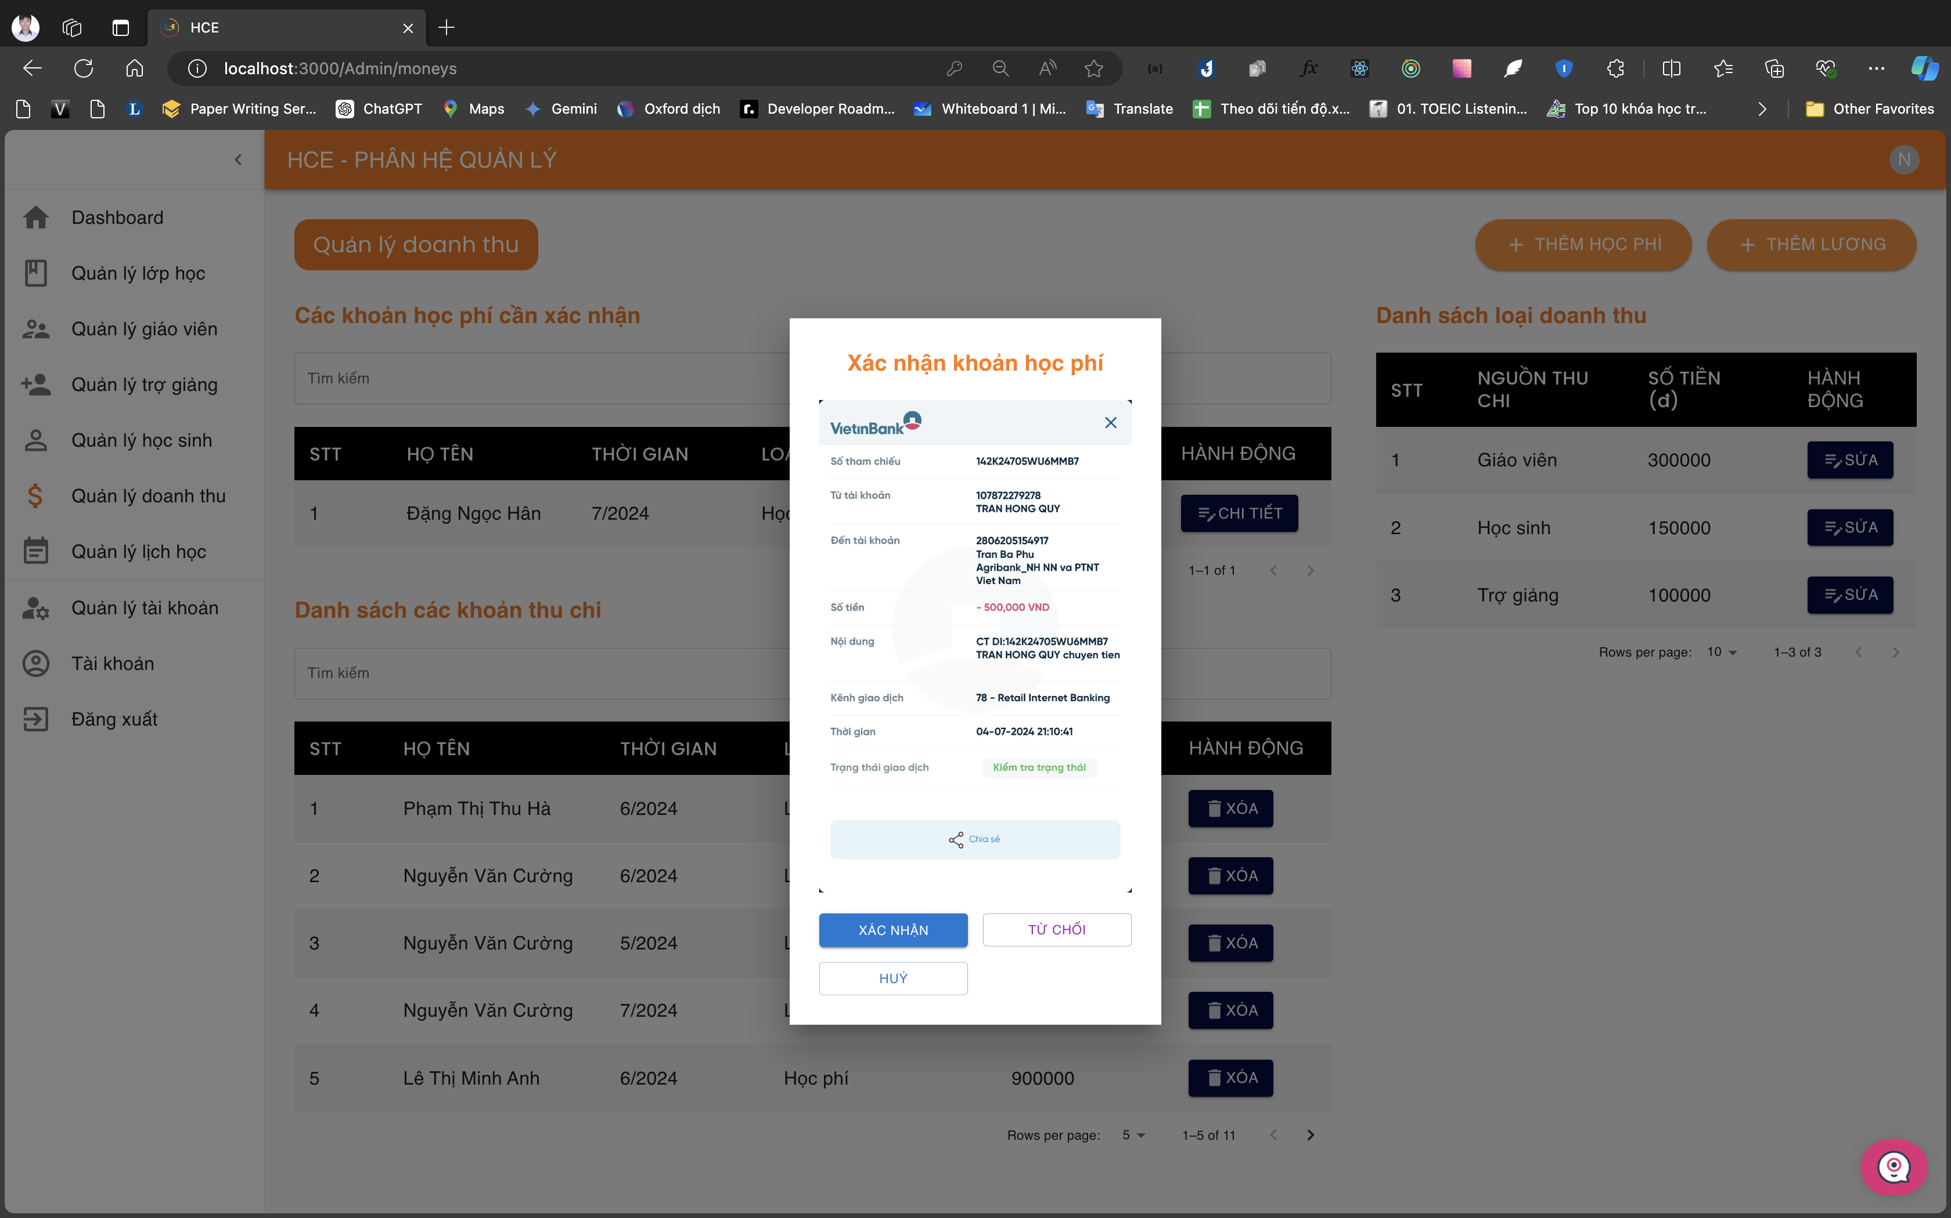
Chức năng thêm học phí/thêm lương
Màn hình Xác nhận minh chứng học phí (Role: Kế toán)
Notes:
Phía kế toán sẽ tiếp nhận thông tin minh chứng tại mục các khoản học phí cần xác nhận. Kế toán lựa chọn Chi tiết để kiểm tra minh chứng cũng như thông tin giao dịch chuyển khoản rồi tuỳ chọn xác nhận hoặc từ chối.
Với luồng tải lên - kiểm tra sẽ giúp công việc kế toán tự động hơn.

Slide 29
6. Kết luận và hướng phát triển
Notes:
Phần cuối cùng của bài thuyết trình, em xin tổng kết lại đồ án và hướng phát triển cho tương lai.

Slide 30
Kết luận
Xây dựng được cơ bản thành công các chức năng đề ra.
Xử lý được một phần nhánh nhỏ của các nghiệp vụ đăc biệt của trung tâm.
Notes:
Tổng kết lại đồ án, sản phẩm về cơ bản đã đáp ứng được các chức năng của trung tâm HCE.
Với các nghiệp vụ riêng biệt về Thêm học phí, điểm danh, đồ án đã tiến hành được một phần nhỏ của bài toán tổng quát lớn.

Slide 31
Hướng phát triển
Tiến hành tích hợp cổng thanh toán cho hệ thống.
Xử lý chức năng Tính lương/học phí.
Xử lý phân trang cho việc quản lý danh sách.
Notes:
Với hướng phát triển trong tương lai, em mong muốn có thể thực hiện được:
- Tích hợp cổng thanh toán để bảo mật hơn quá trình thêm học phí.
- Xử lý bài toán tính lương/học phí tổng quát theo cơ chế lương của trung tâm.
- Tối ưu việc phân trang với các danh sách thông tin để tăng trải nghiệm người dùng.

Slide 32
THANK YOU !
Notes:
Bài thuyết trình của em đến đây là kết thúc. Đồ án được thực hiện bởi cá nhân nên không thể tránh khỏi các thiếu xót, em mong muốn nhận được sự góp ý từ hội đồng và các bạn.
Em xin gửi lời cảm ơn chân thành nhất đến thầy Đỗ Quốc Huy trong suốt quá trình hoàn thành đồ án.
Và em xin chân thành cảm ơn hội đồng và các bạn đã chú ý lắng nghe!

Slide 33
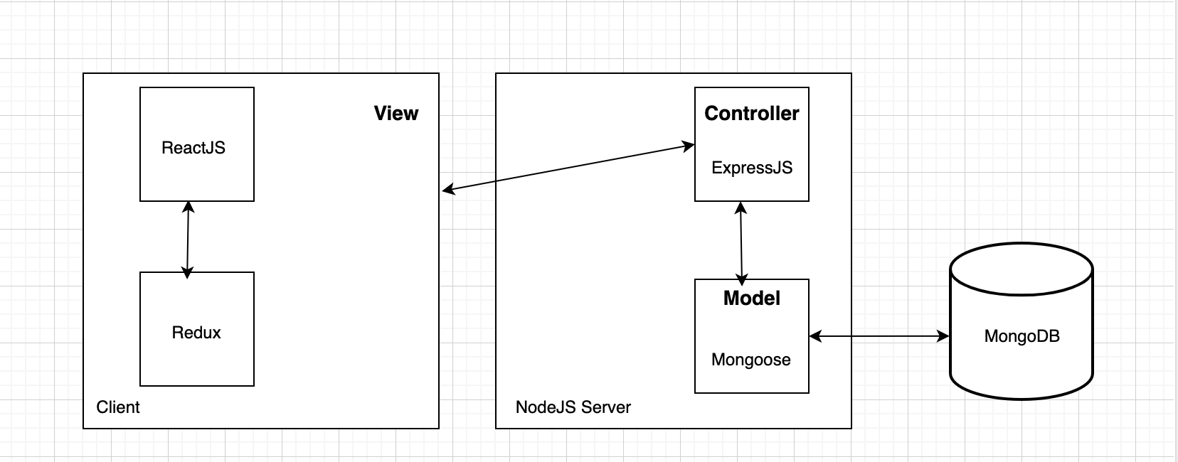
Kiến trúc phần mềm
Hệ thống triển khai theo kiến trúc MVC.

Slide 34
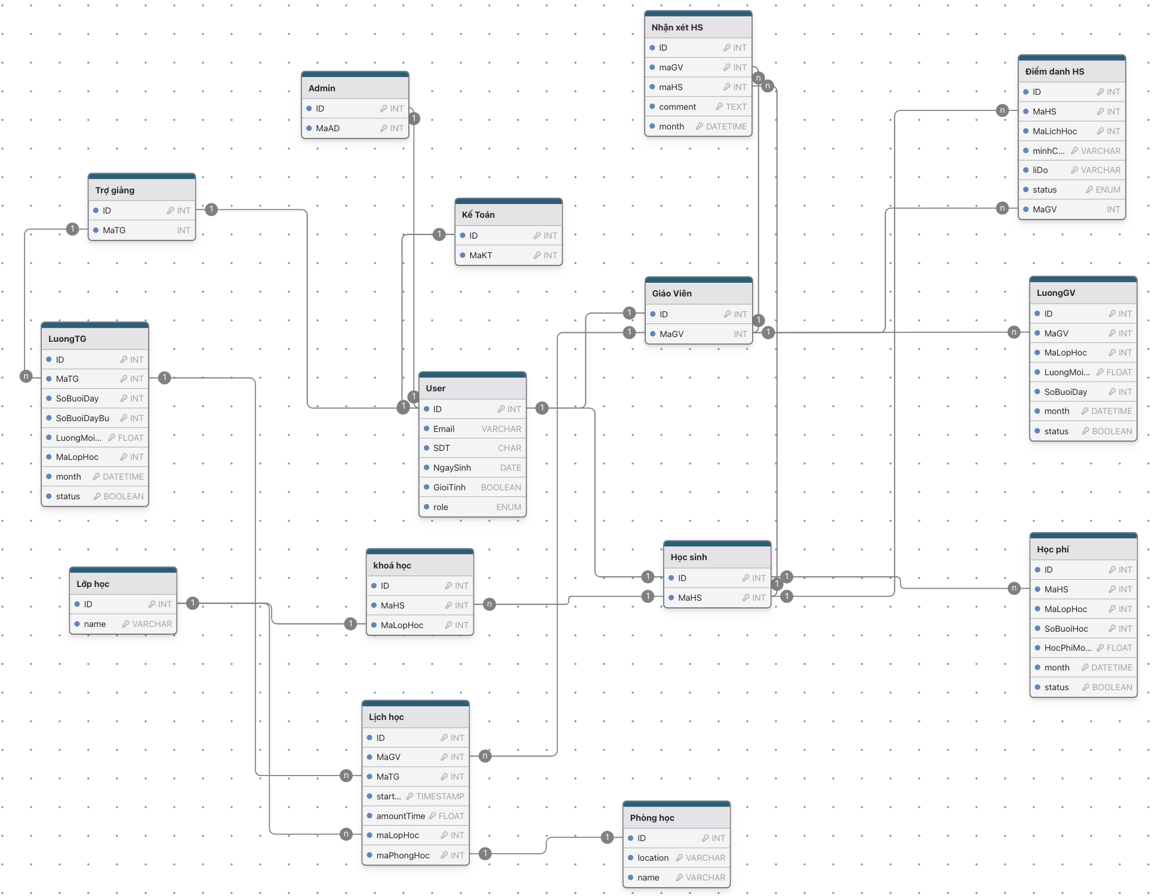
SQL

Slide 35
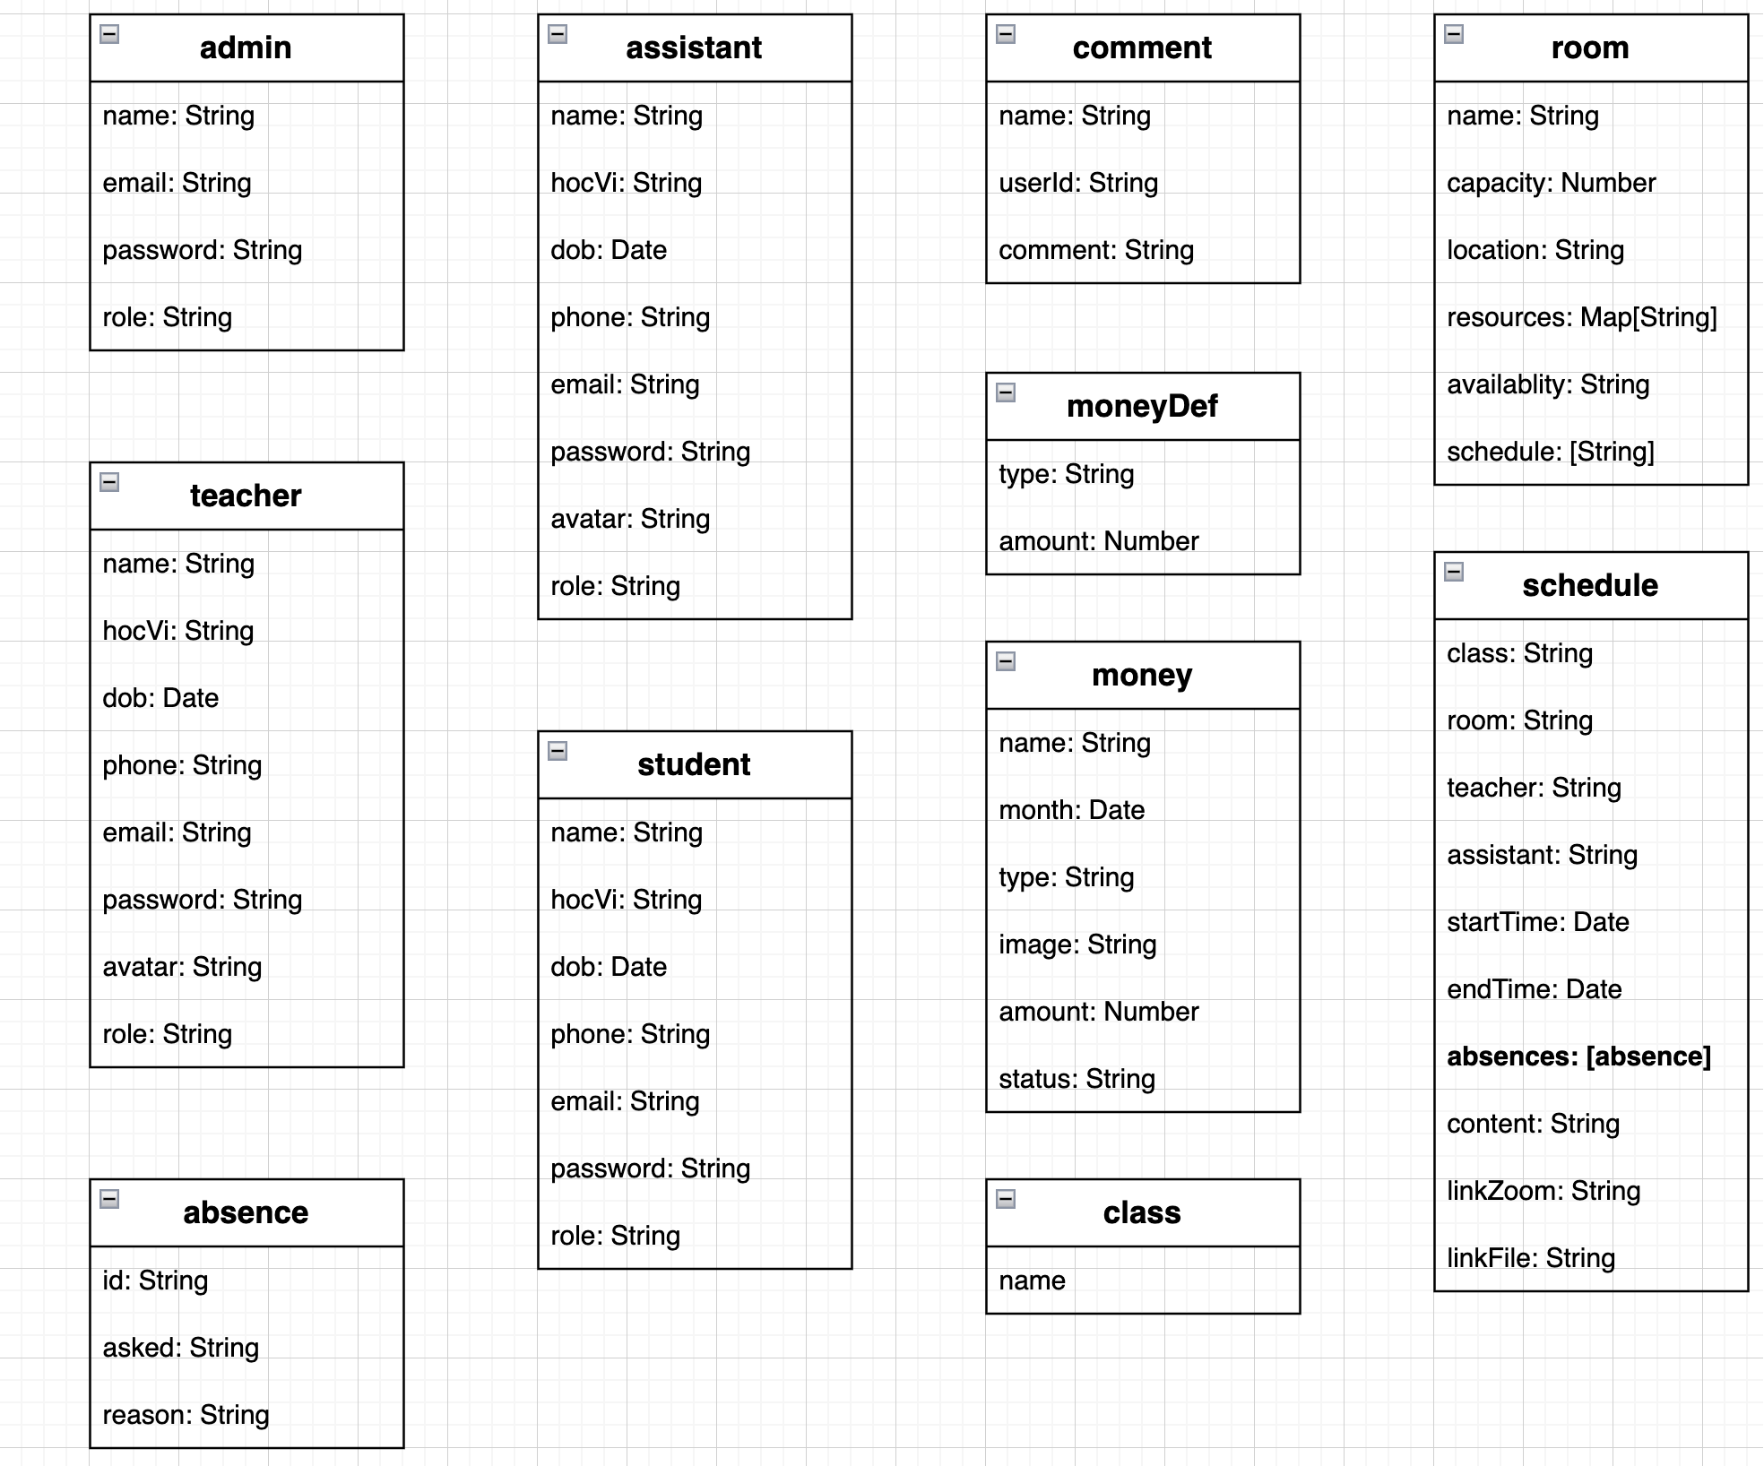
NoSQL

Slide 36
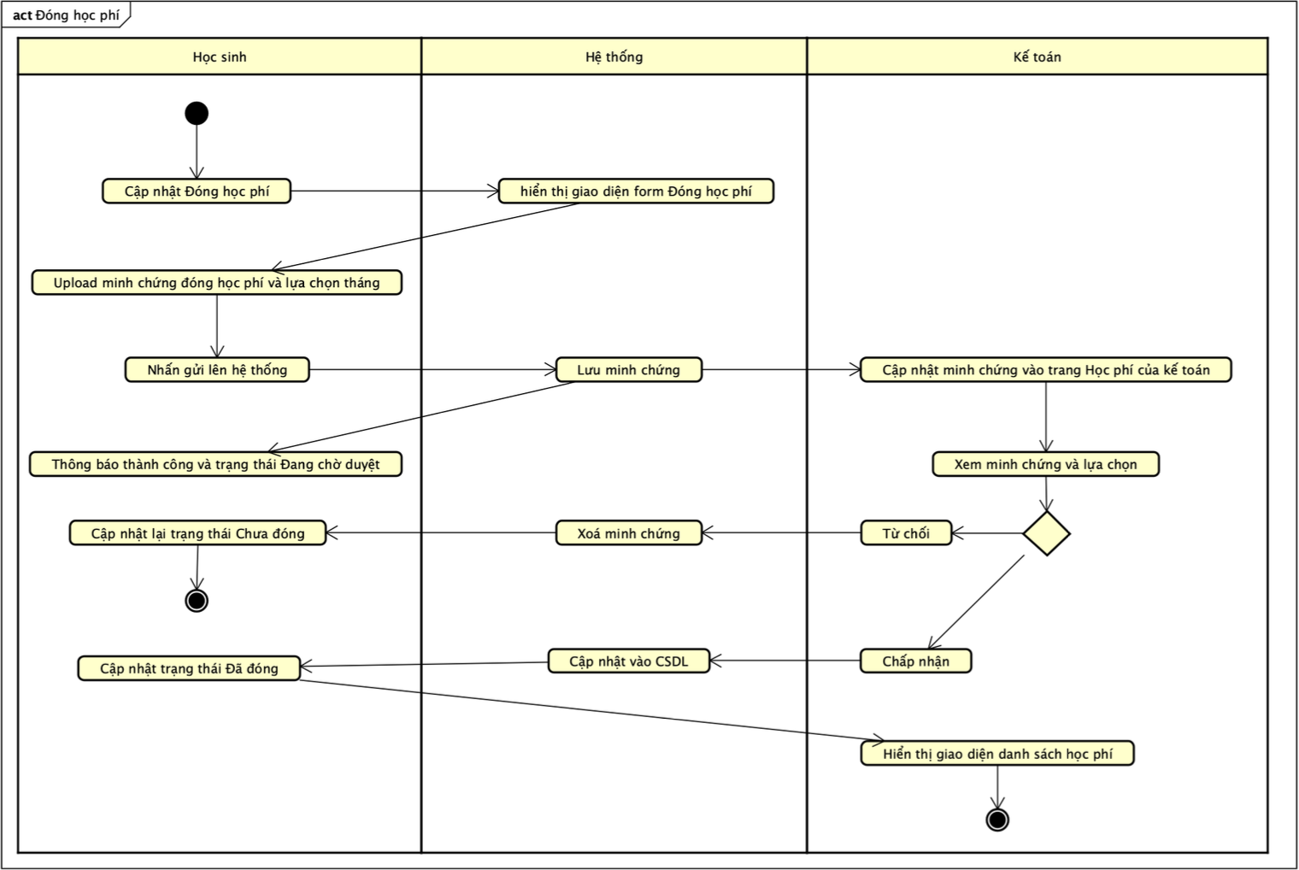
Chức năng thêm học phí/thêm lương
Biểu đồ hoạt động cho
chức năng thêm học phí
tự động:

Slide 37
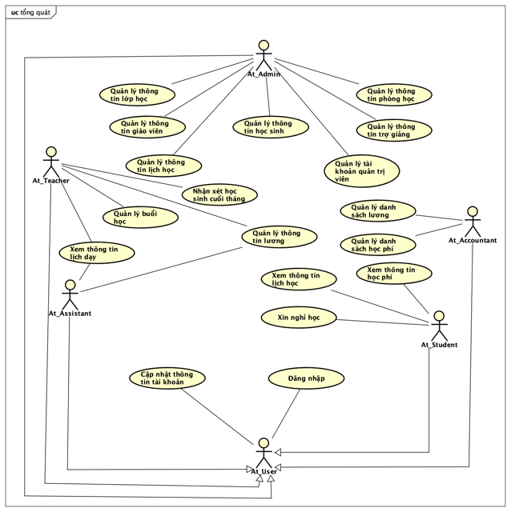
Biểu đồ use-case Tổng quan
5 tác nhân:
Quản trị viên
Kế toán
Học sinh
Giáo viên
Trợ giảng
Notes:
Đây là use-case tổng quan của hệ thống với 5 tác nhân chính là quản trị viên, ….

Slide 38
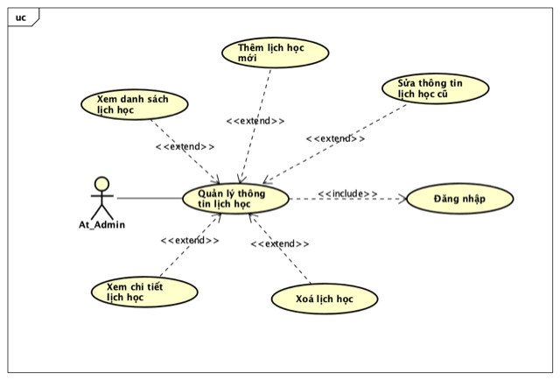
Biểu đồ use-case phân rã chức năng Quản lý thông tin lịch học
Tác nhân chính:
Quản trị viên
Notes:
Em sẽ đi phân tích một số usecase quan trọng của hệ thống. Đây là use case phân rã chức năng ….. với tác nhân chính là quản trị viên. Quản trị có thể quản lý các lịch học thông qua các thao tác thêm mới, sửa hoặc xoá các lịch học không cần thiết. Việc thêm mới hoặc sửa các lịch học phải luôn đảm bảo tính không trùng lặp và trong phạm vi thời gian hoạt động của trung tâm hằng ngày.

Slide 39
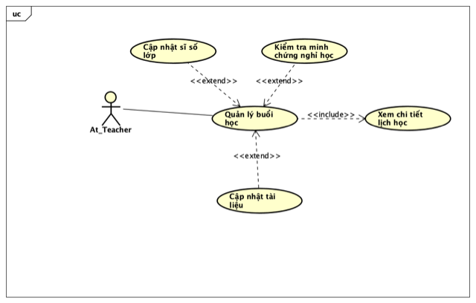
Biểu đồ use-case phân rã chức năng Quản lý buổi học
Tác nhân chính:
Giáo viên
Notes:
Tiếp theo đây là use case phân rã chức năng quản lý buổi học với tác nhân chính là giáo viên. Giáo viên có thể quản lý từnng buổi học với các chức năng cập nhật điểm danh lớp, cập nhật tài liệu của buổi học đó. Tướng ứng với chức năng điểm danh của giáo viên, học sinh được chỉ định cho buổi học có thể đăng ký xin nghỉ phép. Học sinh chỉ có thể đăng ký nghỉ phép trước mỗi buổi học, và giáo viên chỉ được giới hạn điểm danh trong thời gian buổi học. Học sinh đăng ký nghỉ học lên hệ thống thì giáo viên sẽ không thể thay đổi lựa chọn khi điểm danh.

Slide 40
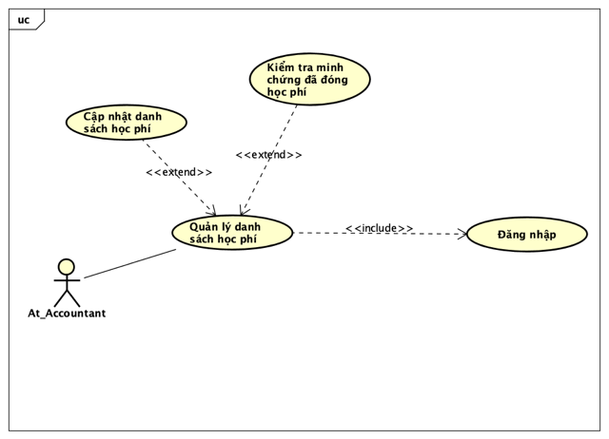
Biểu đồ use-case phân rã chức năng Quản lý danh sách học phí
Tác nhân chính:
Kế toán
Notes:
Biểu đồ usecase tiếp theo là phân rã chức năng Quản lý danh sách học phí. Kế toán tiến hành them mới lương hoặc học phí vào danh sách các khoản thu chi. Kế toán có thể cập nhật học phí tự động thông qua việc kiểm tra minh chứng học sinh tải lên trên hệ thống.
Ngay phía sau luôn

Slide 41
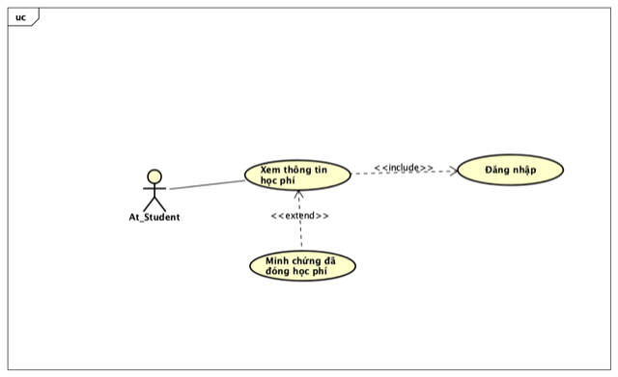
Biểu đồ use-case phân rã chức năng Xem thông tin học phí
Tác nhân chính:
Học sinh

